Slide 1
« Педагогическое мастерство –высший уровень педагогической деятельности в современном образовательном пространстве в связи с введением ФГОС».
Подготовила:
ст.воспитатель
Карякина Н.А.

Slide 2
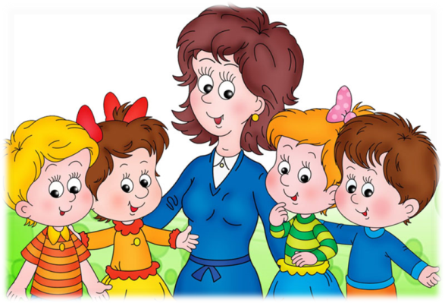
«Мастерство – это то, чего можно добиться, и как могут быть известны мастер – токарь, прекрасный мастер –врач, так должен и может быть прекрасным мастером педагог» (А.С. Макаренко)

Slide 3
«Профессиональное становление личности педагога»
В становлении личности важнейшее значение имеет образование. Оно обеспечивает не только познание мира, но и развитие индивидуальности человека, его самобытности. Современный рынок труда предъявляет высокие требования, как к профессиональным знаниям, так и к общей гуманитарной подготовке педагогов.
В связи с этим на первый план выдвигаются проблемы формирования профессиональных умений и навыков на фоне высокого уровня педагогической культуры и мастерства педагога, дающих ему возможность проявить педагогическую эрудицию, выразить свое педагогическое кредо, определенным образом сконструировать систему взаимоотношений с учащимися, воспитанниками, коллегами по работе. Сегодня обществу нужен педагог компетентный, всесторонне подготовленный.

Slide 4
«Педагогическое мастерство- высший уровень педагогической деятельности»
Что же такое педагогическое мастерство? Это высший уровень педагогической деятельности, проявляющийся в творчестве педагога, в постоянном совершенствовании искусства обучения, воспитания и развития человека. Педагогическое мастерство прежде всего связано с личностью педагога, с комплексом качеств, которые способствуют обеспечению высокого уровня самоорганизации профессиональной деятельности.
Наш педагогический совет направлен на совершенствование мастерства педагогов, их компетенций в соответствии с новыми требованиями, которые предъявляет ФГОС, профессиональный стандарт педагога.

Slide 5
Результаты диагностики воспитателей.
Творческий потенциал.
36% (8) – очень высокий потенциал
50% (11) - высокий потенциал
14% (3) – средний потенциал
Оценка профессиональной направленности педагога .
32% (7) - педагоги- организаторы
45% (10) – педагоги – коммуникаторы
23% (5) – педагоги - интеллигенты
Способности к публичному выступлению .
73% (16) – способны к публичному выступлению
27% (8)- трудности с публичным выступлением

Slide 6
Задание «Визитная карточка команды» .
Задание «Интеллектуально -творческое»
Задание «Оратор».
Задание «Актерское мастерство»
Задание «Решение психолого –педагогических ситуаций».
Задание по ФГОС
Задание Портрет воспитателя- профессионала..

Slide 7
основные компоненты педагогического мастерства.
Педагогическая направленность личности | Профессионально необходимые знания | Профессионально необходимые способности, умения, навыки | Прикладные знания, умения, навыки, способности
1.Стабильный интерес к педагогической деятельности, любовь к детям | 1. Специальные знания (по преподаваемым дисциплинам) | 1.Организаторские | 1. Художественные
2. Ответственность за результаты своего труда. | Знания по педагогике, психологии, частным методикам | Коммуникативные | Технические
3.Позитивные мотивы деятельности | Общественные (исторические, политические, экономические и др.) | Дидактические | Спортивные
4.Качества личности (позитивные) | Наиболее актуальные на сегодня знания. | Актерские | Бытовые

Slide 8
Любите свою профессию,
не будьте равнодушными, дерзайте, творите!

